Slide 2
Proyectos en Proceso
2014-2015

Slide 3
5. Presentación de proyectos actualmente en proceso y próximos a realizar.
5.1.- Unidad Económico Financiera
• Proyectos de Jalisco Competitivo SEDECO.
• Directorio de Comercio Exterior.
• Información Económica y Sociodemográfica en Mapa Digital.
• Estudio de expectativas económicas del sector privado Jalisciense.
• Estudio de impacto económico Fiestas de Octubre 2014.

Slide 4
Proyectos de Jalisco Competitivo:
Sistema de Información SII SEDECO (2014).
Consiste en la concentración de la información de los apoyos y financiamientos que otorgan las direcciones generales, y organismos descentralizados de la Secretaría de Desarrollo Económico.
Dicha información será contenida en una base de datos general, que a su vez conformará un sistema de inteligencia de análisis estadístico multidimensional, que permitirá a las autoridades correspondientes, así como a cada área y organismo, conocer y monitorear el avance y cumplimiento en dichos apoyos, previamente plasmados en sus respectivos Programas Operativos Anuales.
Sistema que permite concentrar de manera sistematizada y actualizada todos los apoyos y financiamientos por parte de la SEDECO.

Slide 5
Proyectos de Jalisco Competitivo:
Sistema de Información y Monitoreo de Sectores Estratégicos, SIMSE (2014).
El sistema de información de sectores estratégicos permitirá conocer el tamaño de la actividad económica de cada uno de los sectores lo que se traduce a saber el número de empleos que generan, las cantidades que exportan e importan, el valor de la producción, la inversión extranjera que reciben así como la cantidad y ubicación de las unidades económicas que conformen a cada uno de los sectores.
Esto a su vez nos da la oportunidad de monitorear de manera actualizada dicha información, con lo cual se tienen las herramientas necesarias para ver las áreas de oportunidad que se tienen en cada uno de los sectores, así como el poder focalizar los esfuerzos de los diferentes programas de gobierno para impulsar y posicionar dichos sectores en el estado así como a nivel nacional.

Slide 6
Proyectos de Jalisco Competitivo:
Plataforma de Inteligencia Comercial de Empresas IMMEX (2014).
Desarrollo de una plataforma empresarial de inteligencia de negocios que: ordene, integre, analice y explote la información de comercio exterior disponible así como construir esquemas de visualización avanzados en una sola plataforma tecnológica, que permita al usuario configurar diferentes escenarios descriptivos y analíticos de la exportación e importación de bienes y servicios del sector maquilador y manufacturero de México, con la posibilidad de desagregación a nivel estado, municipio y de asociación de empresas entre otros más.
Sistema interactivo (online) que permite la visualización de la información en temáticas de: dinámica, ubicación, tendencias y características de las empresas adscritas al programa IMMEX.

Slide 7
Proyectos de Jalisco Competitivo:
Simulador de Competitividad y análisis de sensibilidad de variables en Jalisco.
Desarrollar una herramienta que permita cuantificar el impacto de los proyectos del Estado de Jalisco, partiendo de su evaluación sobre las variables que se contemplan en la metodología del Índice de Competitividad (IC) propuesto por el Instituto Mexicano para la Competitividad (IMCO).
Comprende las siguientes etapas:
1.- Análisis de sensibilidad y de mejora factible:
2.- Definición de acciones generales del Consejo para la Competitividad del Estado de Jalisco.
3.- Diseño de modelo de simulador.
4.- Desarrollo de simulador en ambiente web.

Slide 8
Proyectos de Jalisco Competitivo:
Empleo Jalisco Fase 5.
El Instituto de Información Estadística y Geográfica de Jalisco coordina y administra el proyecto de EMPLEO JALISCO, del cual ya han sido ejecutadas 4 etapas mediante las cuales se han integrado las bolsas de trabajo de universidades públicas y privadas, y de direcciones de desarrollo económico municipales de 7 municipios del Estado.
El objetivo de esta quinta etapa es desarrollar un sistema de análisis del mercado laboral en Jalisco, un sistema que surge como necesidad detectada en el Comité Estatal de Capacitación y Empleo, ya que actualmente se realizan esfuerzos para promover el empleo, sin embargo, se observa que existe una falta de articulación en la información que permita detectar y direccionar las políticas de fomento al empleo, este sistema permitirá definir flujos del mercado laboral, calidad de los empleos generados, determinar comportamientos en términos de demanda y oferta que permitan apuntar las decisiones en materia promocional y política pública que realmente se logre alinear a la directriz de BIENESTAR prioritario en la Entidad.

Slide 9
Información Económica y Sociodemográfica en Mapa Digital.
En colaboración con el INEGI delegación Jalisco, se llevó a cabo un proyecto de gestión e integración de la información económica y sociodemográfica con la que el INEGI cuenta, para poder ser visualizada de manera georeferenciada dentro de la plataforma de Mapa Digital.
Se participó en el primer taller a nivel Nacional organizado por INEGI, de capacitación en Servicios de Información Georreferenciados para poder migrar los proyectos creados en la aplicación de Mapa Digital de escritorio a la plataforma Web de la misma.
Directorio de Comercio Exterior
Directorio realizado para JALTRADE, con el cual se busca potenciar el conocimiento del mercado internacional en las diversas actividades económicas, por medio de una herramienta de inteligencia comercial para la toma de decisiones, que permitirá ubicar y desarrollar estrategias de comercialización.
Coordinado por Jaltrade con IIEG (UEF, TII y Vinculación)

Slide 10
Estudio de expectativas económicas del sector privado Jalisciense.
Su objetivo es recopilar anualmente las tendencias empresariales, y con ello obtener una visión general de la economía estatal y nacional, así como los impactos de elementos coyunturales. Esto nos permitirá no sólo obtener una radiografía de la realidad económica, sino también generar un referente para la toma de decisiones empresariales, y además un documento de consulta para las autoridades correspondientes. Este año el estudio de expectativa arrancará con empresas pertenecientes a 1 cúpula empresarial (Coparmex) de la Zona Metropolitana. Este estudio forma parte de los proyectos programados dentro del gasto corriente de la institución.
Es un modelo triple hélice más transparencia único en su tipo en el estado de Jalisco. Con la participación de:
IIEG.- Gobierno (Ejecutor, organizado por en información)
ITESM.- Academia (Metodología)
COPARMEX.- IP (Fuente de Información)

Slide 11
Estudio de impacto económico Fiestas de Octubre 2014.
Conocer el impacto económico que generan las Fiestas de Octubre 2014 en el estado de Jalisco, mediante el análisis de los siguientes puntos a considerar:
Comportamiento de ventas de los negocios implicados en los eventos.
Generación de empleo durante el evento.
Análisis de satisfacción de los espectáculos ofrecidos durante el evento y comparativa entre los mismos.
Derrama económica del evento, por concepto de: gasto correspondiente a los asistentes al mismo, patrocinios y gastos de la organización del evento.
Considerando como unidades de análisis para obtener información más completa; el foro principal, desfile y palenque.

Slide 12
5.2 Unidad Geográfico Ambiental
Red Geodésica del Municipio de Zapopan.
Vectorización de cartas Edafológicas y Geológicas 1:50,000.
Estaciones Global Navigation Satellite System (GNSS).
Interpretación de chips para MRV - MADMex
Cinco Programas de Ordenamiento Ecológico Local, para los Municipios involucrados en la Presa el Zapotillo
Dos Planes de desarrollo Urbano de Centro de Población del Nuevo fundo legal y la cabecera Municipal de Cañadas de Obregón.

Slide 13
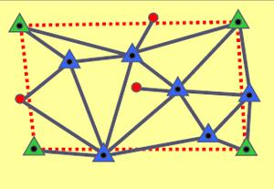
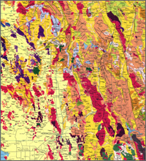
Red geodésica del municipio de Zapopan:
Establecer una red geodésica integrada por un conjunto de puntos materializados sobre el terreno, mediante monumentos con una placa metálica que identifica su ubicación sobre los que se determinarán su posición geográfica diferencial (latitud, longitud y elevación) mediante el uso de receptores GPS/GNSS.
Vectorización de cartas Edafológicas y Geológicas 1:50,000.
Consiste en convertir imágenes de contenido edafológico y geológico que están en formato de imagen a formato vector (líneas, puntos y polígonos) e integrarlas en un solo conjunto vectorial estatal escala 1:50,000.
Útil en la exploración minera, petrolera y de aguas subterráneas, ubicación de explotación de minerales y rocas, construcción de obras civiles, planeación, ordenamiento territorial e investigación.

Slide 14
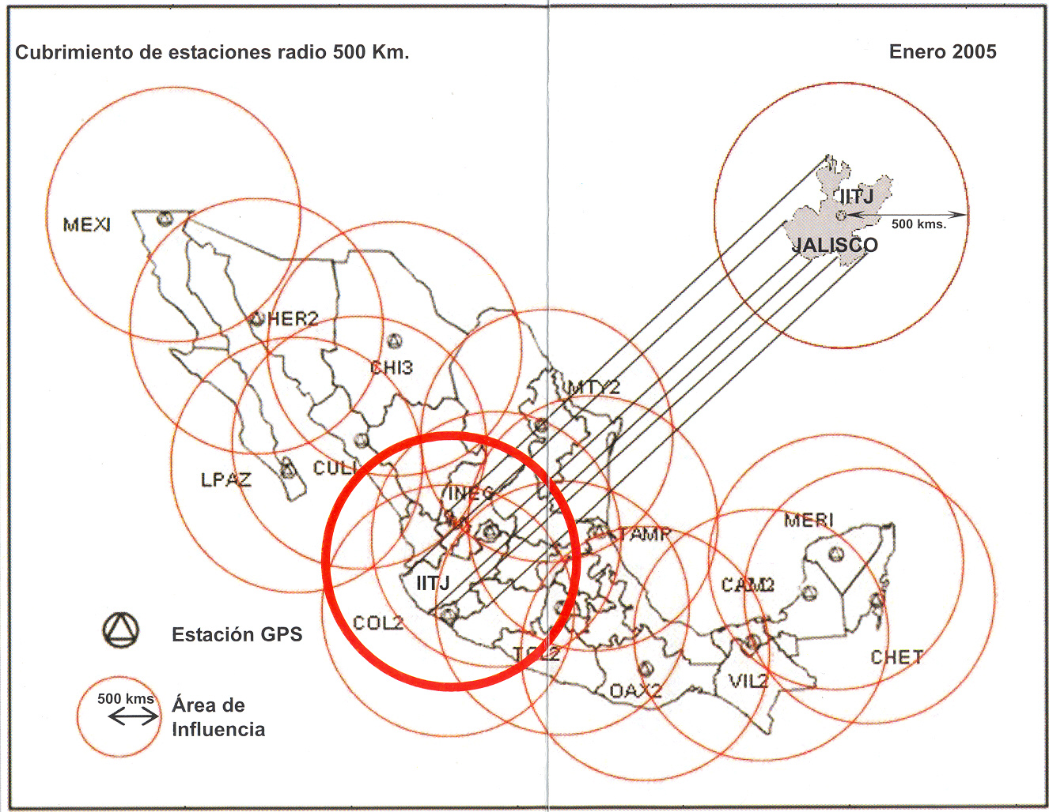
Estaciones Global Navigation Satellite System (GNSS).
Con este proyecto se reactiva una inversión del Gobierno del Estado de Jalisco por 600,000 pesos. Esto porque se pusieron en marcha las estaciones de Tlajomulco de Zúñiga y Zapotlanejo, mismas que no se hubieran reactivado si no es por la participación del IIEG y el INEGI.
Este proyecto también implica la renovación tecnológico de la Estación IITJ, al cambiar de equipo de un GPS (Global Positioning System) a un GNSS, esto significa que se podrán recibir datos de más constelaciones de satélites que servirán de referencia geodésica a usuarios que cuenten con equipos modernos y podrán ligarse al marco de referencia del Sistema Geodésico Nacional.

Slide 15
Interpretación de chips para MRV - MADMex
Interpretación de la cobertura de suelo de 3,122 chips del estado de Jalisco que abonan al programa MAD-Mex (The Measuring, Reporting and Verification – Activity Data Monitoring System within the Mexican REDD+ program) desarrollado por CONABIO.
MAD-Mex es un sistema automático para generar información de cambio de uso de suelo a escalas 1:100,000 y 1:20,000 con reportes anuales que reflejen cambios cuantitativos y cualitativos de la cubierta forestal a través del procesamiento automático de imágenes Landsat y RapidEye.

Slide 16
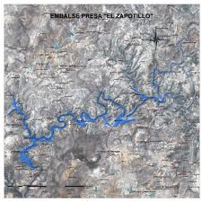
Cinco Programas de Ordenamiento Ecológico Local, para los Municipios involucrados en la Presa el Zapotillo.
Colaboración con los municipios de Yahualica de González Gallo, Cañadas de Obregón, Mexticacán, Jalostotitlán y Teocaltiche, la CONAGUA y México Sustentable A.C. para la aplicación de la estrategia:
"Desarrollo Incluyente de las obras del sistema hídrico integral del Río Verde"
Elaboración por parte del IIEG del ordenamiento ecológico de los municipios que colindan con la presa el Zapotillo,
Elaboración del Plan de desarrollo urbano del municipio de Cañadas de Obregón.
Plan de desarrollo urbano de centro de población del nuevo Temacapulín.
Embalse Presa “El Zapotillo”

Slide 17
5.2 Unidad Socio Demográfica
Sistema de Consulta Interactiva de Informacion Sociodemográfica, SICIS.
Informacion Sociodemográfica por colonia, cubos de información.
Guadalajara Incluyente e Inventario de Infraestructura para la Discapacidad.
Aplicación Datos Sociodemográficos móviles.
Cálculo del índice de Marginación por colonia.

Slide 18
Sistema de Consulta Interactiva de Información Sociodemográfica, SICIS.
El sistema está actualizazo en 80%. La información de los temas ya existentes ha sido actualizada. Se está incluyendo información de Índice de desarrollo Humano, Índice de rezago social e Índice de desarrollo municipal.
Se finalizará en la segunda quincena de Noviembre.
Información Sociodemográfica por colonia, cubos de información.
Se compartió con la Unidad Financiera y la Dirección de Tecnologías de la Información toda la base de datos sociodemográficos por colonia para su inclusión en el sistema de Cubos de Información.
Esta información contiene la relación de manzanas en las diferentes colonias, haciendo posible la asignación de valores para las distintas variables del INEGI, al estado de Jalisco.

Slide 19
Guadalajara Incluyente e Inventario de Infraestructura para la Discapacidad.
La Unidad Sociodemográfica aportó los datos por colonia y por manzana, en el tema de discapacidad.
Se creó un sistema para estandarizar la información, que permita evaluar la infraestructura urbana de Guadalajara para satisfacer la demanda de personas con discapacidad.
Este estudio está publicado en la pagina del IIEG.
Aplicación Datos Sociodemográficos móviles.
Este proyecto se desarrolla junto con la Dirección de TI.
Existe una aplicación JAVA pera equipos móviles anteriores.
Renovaremos la aplicación con tecnologías más robustas para equipos con plataforma Android.
Cálculo del Índice de marginación por colonia.
Producto demandado por DIF estatal y algunos municipios.
Es un tabulador con información y representación cartográfica georeferenciada a nivel de colonia y generada en AGEB.
Debido a su complejidad, realizaremos pruebas para facilitar la presentación de la información.

Slide 20
5.4 Dirección de Tecnologías de Información
• Proyecto TouchTables.
• Proyecto Apoyo Mejora Regulatoria.
• Proyecto Siapa (SIIGEM-Cartografía).
• Proyecto Open Data y Datatón.
• Proyecto Centro de Datos.

Slide 21
Touch Tables
Proyecto de armonización y priorización de las fuentes de información de las dependencias del Gobierno del Estado de Jalisco para la oportuna toma de decisiones del gobernador y secretarios.
Objetivo: Desarrollar una plataforma de consulta y toma de decisiones basada en información geográfica digital.
Dependencias que cuentan con un equipo: SEMADET, MOVILIDAD, FISCALIA (2 equipos), IIEG, Despacho del Gobernador, Secretaría General de Gobierno, SEPAF y Protección Civil.

Slide 22
Proyecto Apoyo Mejora Regulatoria.
En coordinación con la Dirección de Mejora Regulatoria de SEDECO, impulsar el uso del Sistema Integral de Información Geográfica Municipal (SIIGEM) instalado en 28 Municipios.
Impulsar el desarrollo del SIIGEM en versión WEB a través de un proyecto para buscar fondos federales del INADEM.
Capacitación otorgada a los municipios en uso del SIIGEM del 6 al 10 de Octubre. Cubriendo aspectos de administración y soporte para los Municipios de Zapotlán el Grande, Chapala, Ocotlán y Tepatitlán.
Proyecto SIAPA (SIIGEM-CARTOGRAFÍA)
Revisión del funcionamiento del módulo de Agua Potable dentro del Sistema SIIGEM del Instituto de Información Estadística y Geográfica para actualizaciones.
Propuesta de Convenio para convenio para intercambio de Cartográfia.

Slide 23
Proyecto Datatón y Open Data
Apoyo a la Secretaría de Innovación en el evento Datatón.
Es un reto colaborativo con equipos interdisciplinarios para el uso de datos abiertos que permitan encontrar soluciones a problemas con impacto social.
El IIEG proporcionará información sociodemográfica, geográfica ambiental y económico financiera en un formato de datos abiertos a través de una liga en el Portal Web.
Los equipos del Datatón estarán formados por : científicos de datos, matemáticos, programadores, expertos en áreas estratégicas, académicos, activistas, emprendedores, diseñadores, entre otros.

Slide 24
Proyecto Centro de Datos.
Crear un centro de datos avanzado bajo lineamientos tecnológicos del Gobierno del Estado, que consolide la información en una infraestructura sólida, escalable y confiable que permita al Instituto de Información Estadística y Geográfica de Jalisco convertirse en un agente activo que fortalezca el desarrollo.
Esto se logrará sustentando las tareas de planificación del gobierno y de la industria, la academia y la ciudadanía mediante la lectura, la interpretación y el análisis de datos e información georreferenciada sobre las condiciones sociales, económicas y ambientales consideradas como las dimensiones del desarrollo para el bienestar (economía próspera e incluyente, equidad de oportunidades, comunidad y calidad de vida, garantía de derechos y libertad, instituciones confiables y efectivas, entorno y vida sustentable), según especifica el Plan Estatal de Desarrollo Jalisco 2013-2033 en las diversas regiones del estado.
Dicho proyecto se inscribió al Programa de Egresos de la Federación 2015 (PEF) para poder gestionar los fondos federales para su implementación.

Slide 25
5.5 Coordinación del Sistema
Atlas de Patrimonio Turístico Municipal
Iniciaremos en el mes de Noviembre con el Municipio de Mascota y San Sebastián del Oeste, un inventario de la oferta turística en la región.
Oferta Hotelera y de Alojamiento
Oferta Gastronómica
Servicios turísticos
Puntos de Interés
Caminos y Carreteras de Acceso
Zonas forestales
Otros
Objetivo:
Detonar la actividad económica y la generación de
empleos.

Slide 26
¡Gracias!
Estamos a un clic de distancia!
www.iieg.gob.mx

Slide 27
Unidad Geográfica-Ambiental
Av. Pirules No. 71
Col. Ciudad Granja C.P.45010
Zapopan, Jalisco, México
Tel. (33) 3777-1770
Unidad Económico-Financiera
López Cotilla No. 1505 1er Piso
Col. Americana C.P.44140
Guadalajara, Jalisco, México
Tel. (33) 3678-2075
Unidad Socio-Demográfica
Penitenciaría No. 180
Col. Centro C.P. 44100
Guadalajara, Jalisco, México
Tel. (33) 3678-2075

